Slide 1
სსიპ სოფლის მეურნეობის სახელმწიფო ლაბორატორია სსიპ სოფლის მეურნეობის სახელმწიფო ლაბორატორიის ტერიტორიული ორგანოს - ახალციხის ზონალური დიაგნოსტიკური ლაბორატორიის ნარჩენების უტილიზაციისთვის განკუთვნილი მინი ინსინერატორის ექსპლუატაციის პირობების ცვლილება სკოპინგის ანგარიში
2020

Slide 2
პროექტის აღწერა
სკოპინგის ანგარიში ეხება, ქ. ახალციხეში მდებარე, სსიპ სოფლის მეურნეობის სახელმწიფო ლაბორატორიის ტერიტორიული ორგანოს - ახალციხის ზონალურ დიაგნოსტიკურ ლაბორატორიაში არსებული მინი ინსინერატორის ექსპლუატაციის პირობების ცვლილებას.
ლაბორატორიაში ინსინერატორი განთავსდა 2009 წელს, „ბიოლოგიური იარაღის გავრცელების პრევენციის“ (BWPP) პროექტის ფარგლებში. არსებული ინსინერატორი წარმოადგენს C-18P (Consultec Systems LLC) მოდელის ინსინერატორს, რომლის მაქსიმალური საპროექტო წარმადობა შეადგენს 27 კგ/სთ-ს.
მიუხედავად იმისა, რომ ინსინერატორის მაქსიმალური წარმადობა შეადგენს 27 კგ/სთ-ს, ინსინერატორის მოწყობასა და ექსპლუატაციაზე, სამინისტროს მიერ, 2009 წელს გაცემული შესაბამისი ეკოლოგიური ექსპერტიზის დასკვნის N17; 05.02.2009 მიხედვით, დანადგარის სიმძლავრედ განისაზღვრა კვირაში (5 დღეში) 45 კგ ნარჩენი (დღეში 9 კგ).
დღეისათვის ლაბორატორიაში/საწარმოში დაგეგმილია ინსინერატორის საპროექტო სიმძლავრის სრულად ათვისება, რაც საწარმოს წარმადობას 9 კგ/დღ.-დან გაზრდის 216 კგ/დღ-მდე,
ასევე დაგეგმილია, არსებულ ინსინერატორში დამუშავდეს ლაბორატორიაში წარმოქმნილი, როგორც ვეტერინარული, ისე სამედიცინო ნარჩენები და ინსინერატორში გამოყენებული დიზელის საწვავი შეიცვალოს ბუნებრივი აირის საწვავით.
სსიპ სოფლის მეურნეობის სახელმწიფო ლაბორატორიის ტერიტორიული ორგანოს - ახალციხის ზონალურ დიაგნოსტიკურ ლაბორატორია მდებარეობს ქ. ახალციხეში, ახალქალაქის გზატკეცილზე. ლაბორატორიის ტერიტორიის ფართობია 50 მ x 60 მ = 3000 მ^{2.}

Slide 3
პროექტის აღწერა
ტერიტორიაზე წარმოდგენილია ძირითადი კორპუსი და ინსინერატორის შენობა-ნაგებობა. ძირითადი კორპუსი წარმოადგენს ერთ სართულიან შენობას, რომლის ფართობია 12.8 მ x 34,40 მ = 440,32 მ². ძირითად კორპუსში გამოყოფილია ლაბორატორიული ზონა და ადმინისტრაციული ზონა.
ლაბორატორიის ჩრდილო-აღმოსავლეთ ნაწილში განთავსებულია ინსინერატორის შენობა, რომელიც წარმოადგენს ერთ სართულიან ნაგებობას და რომლის ფართობია 5,0 მ x 7,9 მ = 39,5 მ².
შენობაში გამოყოფილია ინსინერატორის სათავსი, საწვავის (დიზელის) საწყობი და მასალების საწყობი. ინსინერატორის სათავსში, ინსინერაციის წვის პროცესის ჰაერით მომარაგების მიზნით, განთავსებულია „System Air“-ს ფირმის ვენტილატორი.
ლაბორატორიის ეზოში, ძირითადი ლაბორატორიული კორპუსის და ინსინერატორის შენობის გარდა განთავსებულია სატრანსფორმატორო, საგენერატორო და გასაკვეთი შენობა.
ლაბორატორიას დასავლეთიდან ესაზღვრება სასტუმრო (80 მ), ხოლო ჩრდილოეთიდან დაავადებათა კონტროლის ცენტრის ლაბორატორია და საცხოვრებელი სახლი (80 მ), ხოლო ლაბორატორიიდან ჩრდილო-აღმოსავლეთით მდებარეობს სურსათი ეროვნული სააგენტოს დაქვემდებარებაში არსებული შენობა.
ლაბორატორიის ტერიტორია მართკუთხედი ფორმისაა და განთავსებულია გზასთან ახლოს, მდ. ფოცხოვის მარჯვენა ნაპირზე. ტერიტორიასა და მდ. ფოცხოვს შორის მანძილი დაახლოებით 300 მეტრია. ტერიტორიაზე წარმოდგენილია ხელოვნურად გაშენებული ფიჭვის ხეები.

Slide 4
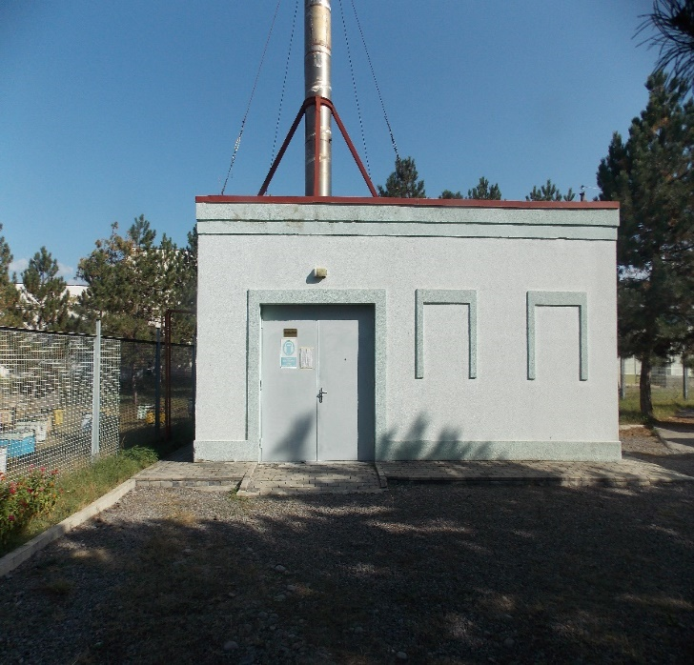
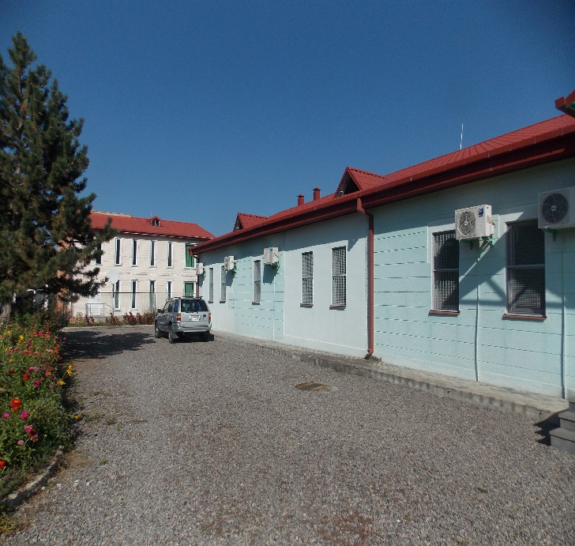
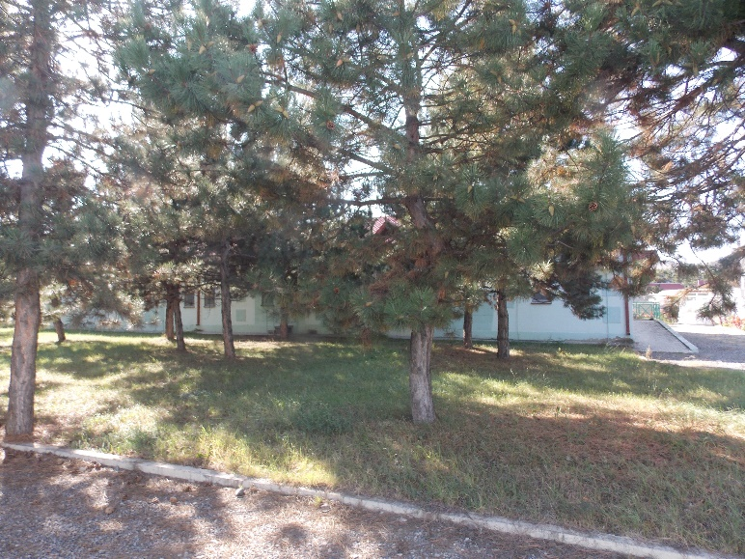
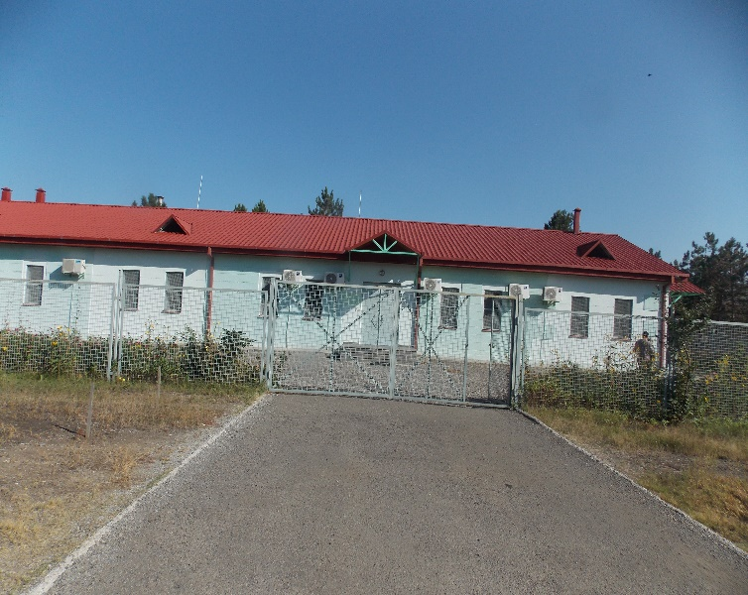
ლაბორატორიის ფოტო-მასალა

Slide 5
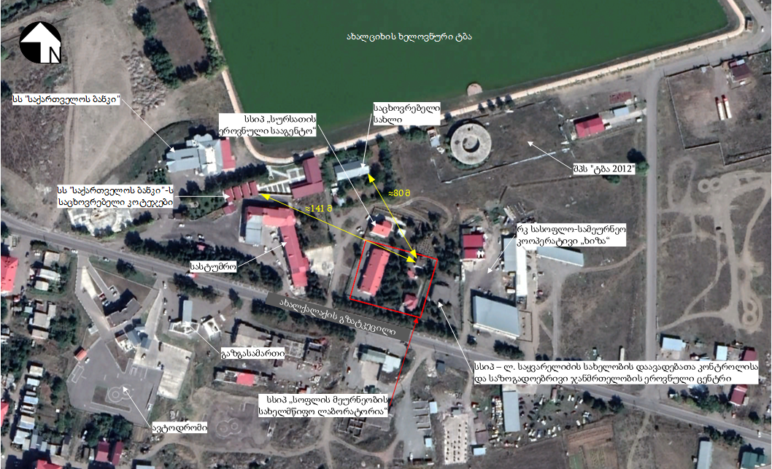
ლაბორატორიის განთავსების სიტუაციური რუკა

Slide 6
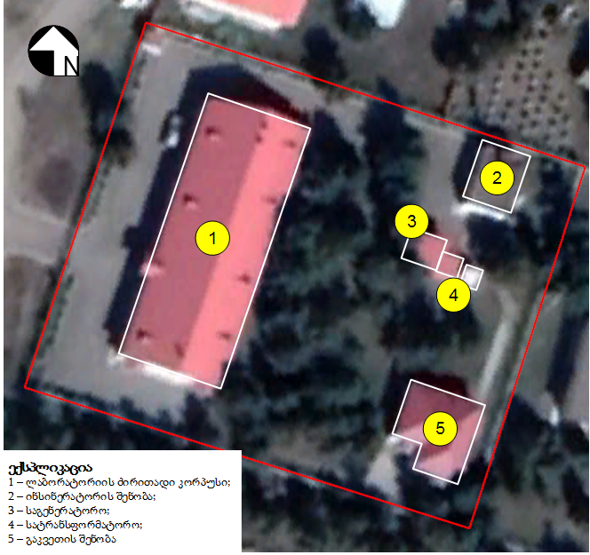
ლაბორატორიის ეზოში არსებული ინფრასტრუქტურა

Slide 7
ინსინერატორის ტექნიკური პარამეტრები
N | ტექნიკური პარამეტრი | განზომილება
1 | დანადგარის წონა | 2555 კგ
2 | დანადგარის გაბარიტები | 91.6 სმ x 149 სმ x 238.8 სმ
3 | მაქსიმალური წარმადობა სამედიცინო ნარჩენებისთვის | 27 კგ/სთ
4 | საწვავის მოხმარება | 17 მ³/სთ
5 | ნამწვი აირის სიჩქარე მილში | 14,7 მ/წმ
6 | ნამწვი აირის მოცულობითი სიჩქარე მილში | 17,8 მ³/წმ
7 | აირის ტემპერატურა მილში | 1044 ⁰C
8 | აირის ტემპერატურა გამოფრქვევისას | 350-250 ⁰C

Slide 8
ინსინერატორის ტექნიკური პარამეტრები
ინსინერატორი შედგება ორი კამერისგან, ზედა და ქვედა კამერებისგან.
ქვედა კამერა აღჭურვილია მფრქვევანებით, მისი კედლები დაცულია ცეცხლგამძლე ამონაგების ფენით და აღჭურვილია სავენტილაციო დანადგარით, რომლის მეშვეობითაც რეგულირდება საჭირო ჟანგბადის მიწოდება.
ქვედა კამერას აქვს ჩასატვირთი სარქველი, ჰერმეტულობის უზრუნველმყოფი მოწყობილობით. კამერაში ტემპერატურის და წვის პროცესების რეგულირება წარმოებს შესაბამისი ავტომატური მოწყობილობით.
ქვედა კამერაში ხორციელდება ნარჩენების პიროლიზი, ანუ პასიური ჩაფერფვლა, ჰაერის მიწოდების და ალის რეგულირების მეშვეობით. ამ დროს ხორციელდება ჟანგბადის მიწოდება იმაზე ნაკლები ოდენობით, ვიდრე საჭიროა სრული წვისთვის.
პირველ კამერაში ტემპერატურა არ აჭარბებს 871 ⁰C.
მეორე კამერის ფუნქციაა გამოწვას და დაჟანგოს არასრული წვის პროდუქტები და ატაცებული მყარი ნაწილაკები.
მეორე კამერა აღჭურვილია შესაბამისი სიმძლავრის მფრქვევანებით და დამჟანგველი ჰაერის მიწოდების ვენტილატორით, რომლითაც, წვის ზონაში მიეწოდება ჰაერი.
ქვედა კამერიდან ამოსული წვის პროდუქტები, მეორე კამერაში იწვება და იჟანგება, ამიტომ, სხვა თერმული დანადგარებისგან განსხვავებით, წვის პროდუქტების, კერძოდ ნახშირჟანგის, მყარი ნაწილაკების და NO₂-ს კონცენტრაციები გაცილებით მცირეა.

Slide 9
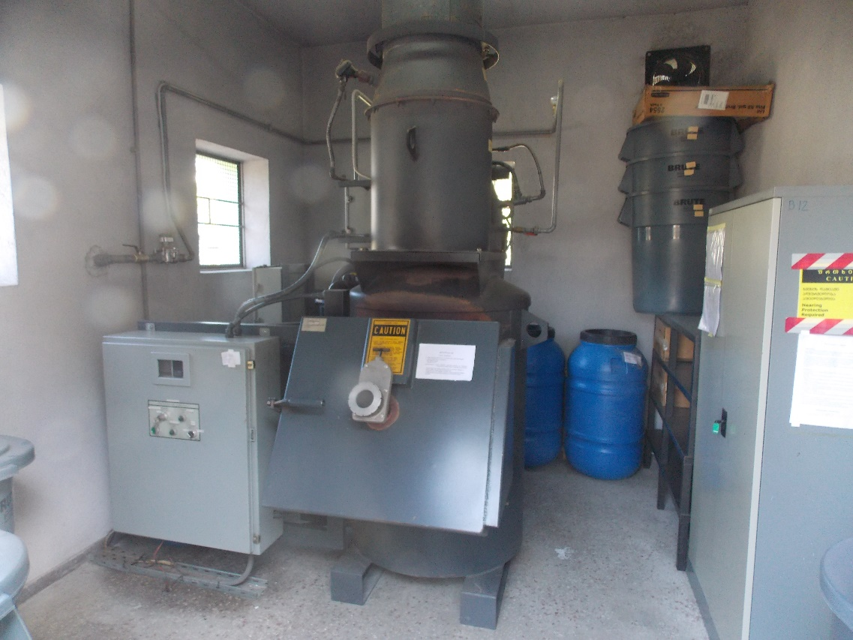
ინსინერატორის ტექნიკური პარამეტრები
ზედა კამერის შიდა ნაწილის ზედაპირი ამოგებულია ცეცხლგამძლე ფენით, ცეცხლგამძლე ფენით არის ასევე ამოგებული გაფრქვევის მილი. დანადგარის კორპუსი წარმოადგენს თერმოგამძლე ფოლადს, რომელიც გარედან ასევე თერმოგამძლე საღებავითაა დაფარული.
ინსინერატორის ქვედა კამერაში, სამუშაო ტემპერატურული რეჟიმი იცვლება 650 ⁰C-დან დაახლოებით 1000 ⁰C-მდე. ზედა კამერაში მაქსიმალური დასაშვები ტემპერატურა შეადგენს 1340 ⁰C-ს.
ლაბორატორიაში/საწარმოში არსებული ინსინერატორი

Slide 10
გარემოზე შესაძლო ზემოქმედების სახეები
ატმოსფერული ჰაერის დაბინძურება
საწარმოში გათვალისწინებულია ინსინერატორის საპროექტო წარმადობის სრულად ათვისება და მასში ვეტერინარულ ნარჩენებთან ერთად ლაბორატორიაში წარმოქმნილი სამედიცინო ნარჩენების გაუვნებლებაც;
გარდა ამისა, გათვალისწინებულია დიზელის საწვავის ბუნებრივი აირით ჩანაცვლება.
დიზელის საწვავის ბუნებრივი აირით ჩანაცვლების შემთხვევაში, ატმოსფერულ ჰაერში შეწყდება გოგირდის დიოქსიდის ემისიები.
იქიდან გამომდინარე, რომ გაუვნებლებას დაქვემდებარებული ნარჩენების რაოდენობის მატება დაკავშირებული იქნება ემისიების მატებასთან, თავისთავად გაიზრდება ინსინერატორიდან ატმოსფერულ ჰაერში გაფრქვეული მავნე ნივთიერებების რაოდენობა;
ინსინერატორის პროექტირების ეტაპზე, მავნე ნივთიერებათა გაფრქვევის მოდელირება განხორციელდა ინსინერატორის მაქსიმალური წარმადობის (27 კგ/სთ) და სხვა ემისიების წყაროების ექსპლუატაციის პირობების გათვალისწინებით.
როგორც მოდელირებით მიღებულმა შედეგებმა აჩვენა, გაფრქვეული მავნე ნივთიერებების ემისიები არა თუ სცდება ლაბორატორიის ტერიტორიას, არამედ უმნიშვნელო იყო თავად ლაბორატორიის ტერიტორიაზეც.
გზშ-ის ეტაპზე, არსებული გარემოების გათვალისწინებით ჩატარდება ემისიების მოდელირება გზშ-ის ანგარიშთან ერთად, სამინისტროში წარმოდგენილი იქნება ატმოსფერულ ჰაერში მავნე ნივთიერებათა ზღვრულად დასაშვები გაფრქვევის ნორმების პროექტი.

Slide 11
გარემოზე შესაძლო ზემოქმედების სახეები
ხმაურის გავრცელება
ინსინერატორის ექსპლუატაციის ეტაპზე, დანადგარის ფუნქციონირება, ხმაურის გავრცელების რისკებთან დაკავშირებული არ იქნება. თუ გავითვალისწინებთ, რომ ინსინერატორი განთავსებულია შენობის შიდა სივრცეში, ამასთან, ინსინერატორის შენობა განთავსებულია ლაბორატორიის ეზოს სიღრმეში, ხოლო თავად ლაბორატორიის ეზო შემოსაზღვრულია ღობით, უახლოეს საცხოვრებელ სახლთან, ხმაურის გავრცელების დონეები არ გადაჭარბებს ნორმირებულ სიდიდეებს.
გზშ-ის ფაზაზე მოხდება ხმაურის გავრცელების წყაროების იდენტიფიკაცია და ჩატარდება ხმაურის გავრცელების დონეების გაანგარიშება ლაბორატორიის შენობა-ნაგებობის და უახლოესი საცხოვრებელი ზონების საზღვრებისათვის. საჭიროების შემთხვევაში, დასახული იქნება შესაბამისი შემარბილებელი ღონისძიებები.
ზემოქმედება გეოლოგიურ პირობებზე
ინსინერატორის შენობა მოწყობილია ლაბორატორიის ეზოში, სწორი რელიეფის მქონე ტერიტორიაზე, სადაც საშიში გეოდინამიკური პროცესების არანაირი ნიშნები არ იკვეთება, ამასთან, დაგეგმილი საქმიანობა არ ითვალისწინებს მიწის სამუშაოებს და შესაბამისად, ნიადაგის სტაბილურობის დარღვევის რისკები არ არსებობს.
წინასწარი შეფასებით, დაგეგმილი საქმიანობა (ინსინერატორის წარმადობის გაზრდა) გეოლოგიურ გარემოზე ზემოქმედების რისკებით არ ხასიათდება და შესაბამისად, გზშ-ის ეტაპზე საკითხი დაექვემდებარება გზშ-ის განხილვიდან ამოღებას.

Slide 12
გარემოზე შესაძლო ზემოქმედების სახეები
ზემოქმედება წყლის გარემოზე
ტერიტორიის სიახლოვეს არცერთი ზედაპირული წყლის ობიექტი არ გვხდება, შესაბამისად ინსინერატორის ექსპლუატაციისას, რომელიმე ზედაპირული წყლის ობიექტის დაბინძურების რისკები პრაქტიკულად არ არსებობს. ლაბორატორიასა და უახლოეს ზედაპირულ წყლის ობიექტს შორის, მდ. დიღმისწყალს შორის მანძილი დაახლოებით 300 მეტრია, ხოლო ლაბორატორიასა და მდ. მტკვარს შორის მანძილი 1000 მ-ს აღემატება.
ნარჩენების ინსინერაციის ტექნოლოგიური პროცესი წყლის გამოყენებას არ საჭიროებს და შესაბამისად არც საწარმოო ჩამდინარე წყლების წარმოქმნას არ ექნება ადგილი.
ზოგადად, ლაბორატორიის ტერიტორიაზე, ყველა ობიექტის წყალმომარაგება და წყალარინება ხდება ქალაქის წყალმომარაგების ქსელით, ხელშეკრულების საფუძველზე.
წინასწარი შეფასებით, დაგეგმილი საქმიანობა (ინსინერატორის წარმადობის გაზრდა) არც ზედაპირული წყლის ობიექტებზე ზემოქმედების რისკებით არ ხასიათდება და შესაბამისად, გზშ-ის ეტაპზე, საკითხი დაექვემდებარება გზშ-ის განხილვიდან ამოღებას.
ზემოქმედება ნიადაგის ნაყოფიერ ფენასა და გრუნტის ხარისხზე
ლაბორატორია აშენებულია წლების წინ, არასასოფლო-სამეურნეო დანიშნულების მიწის ნაკვეთებზე. გარდა ამისა, ინსინერატორისთვის განკუთვნილი შენობა ასევე აშენდა წლების წინ და დაგეგმილი საქმიანობა, რაიმე სამშენებლო სამუშაოების წარმოებას არ ითვალისწინებს, შესაბამისად, ლაბორატორიის ტერიტორიაზე წარმოდგენილ ნიადაგზე, საქმიანობას პირდაპირი ზემოქმედება არ ექნება.

Slide 13
გარემოზე შესაძლო ზემოქმედების სახეები
ზემოქმედება ბიოლოგიურ გარემოზე
ლაბორატორიის ტერიტორია განთავსებულია ქალაქის მაღალი ანთროპოგენური დატვირთვის მქონე ურბანულ ზონაში, ამასთან საკვლევი ტერიტორიის სიახლოვეს არცერთი დაცული ტერიტორია არ გვხდება.
დაგეგმილი საქმიანობა არ ითვალისწინებს ლაბორატორიის ეზოში არსებულ მწვანე ნარგავებზე პირდაპირ ზემოქმედებას.
რაც შეეხება ირიბი ზემოქმედების რისკებს, რაც შეიძლება უკავშირდებოდეს ატმოსფერულ ჰაერში მავნე ნივთიერებების ემისიებს.
შესაძლო ვიზუალურ-ლანდშაფტური ცვლილება
ლაბორატორია აშენებულია წლების წინ, არასასოფლო-სამეურნეო დანიშნულების მიწის ნაკვეთებზე. გარდა ამისა, ინსინერატორისთვის განკუთვნილი შენობა ასევე აშენდა წლების წინ და დაგეგმილი საქმიანობა, რაიმე სამშენებლო სამუშაოების წარმოებას არ ითვალისწინებს.
დაგეგმილი საქმიანობის ფარგლებში, ვიზუალურ ცვლილებას ადგილი არ ექნება და შესაბამისად, გზშ-ის ეტაპზე, საკითხი დაექვემდებარება გზშ-ის განხილვიდან ამოღებას.

Slide 14
გარემოზე შესაძლო ზემოქმედების სახეები
ზემოქმედება ადამიანის ჯანმრთელობაზე
ინსინერატორის ფუნქციონირების პროცესში, გზშ-ს ანგარიშში განხილული იქნება მომსახურე პერსონალის მოწამვლის ან/და ინფექციურ დაავადებათა აღმოცენება-გავრცელების რისკები.
ინსინერატორის შენობაში, სახიფათო ნარჩენები გადმოტანილი იქნება მათი ქიმიურად დამუშავების შემდეგ, ამასთან, ინსინერატორში ნარჩენების ჩატვირთვა მოხდება წინასწარი მანიპულაციების გარეშე. ყველა სახის ნარჩენი, შეტანილი იქნება სპეციალურ ტარაში შეფუთულ მდგომარეობაში, რაც ამცირებს პერსონალის ნარჩენებთან კონტაქტის რისკებს.
ნარჩენების წარმოქმნა და მართვა
ინსინერაციის პროცესში წარმოქმნილ ნაცარს, აღნიშნული ნაცარი შესაძლებელია იყოს სახიფათო და ასევე არასახიფათო, იმის გათვალისწინებით, თუ რა სახის ნარჩენის ინსინერაცია განხორციელდება.
ლაბორატორიაში წარმოქმნილი ნაცარი მოთავსდება დახურულ კონტეინერში, რომელიც დროებით, 1 წლამდე ვადით, განთავსდება ინსინერაციის უბანზე, ხოლო შემდეგ, გადაეცემა შესაბამისი ნებართვის მქონე კომპანიას, რომლის გამოვლენა მოხდება ტენდერის საფუძველზე.
ინსინერაციის უბანზე წარმოქმნილი ფერფლის რაოდენობა დაზუსტებული იქნება გზშ-ის ეტაპზე.

Slide 15
გარემოზე შესაძლო ზემოქმედების სახეები
ისტორიულ-კულტურული მემკვიდრეობის ძეგლებზე ზემოქმედება
საკვლევ ტერიტორიაზე ლაბორატორია წლების განმავლობაში ფუნქციონირებს და ტერიტორიის მიმდებარედ, მოქმედი კულტურული მემკვიდრეობის ძეგლები არ გვხვდება და არც ლიტერატურული წყაროებით არ არის აღწერილი.
ტრანსასაზღვრო ზემოქმედება
დაგეგმილი საქმიანობის სპეციფიკის და ადგილმდებარეობის გათვალისწინებით ტრანსასაზღვრო ზემოქმედება ადგილი არ ექნება.
კუმულაციური ზემოქმედება
ლაბორატორიის ტერიტორიაზე, ინსინერატორის შენობის გარდა განთავსებულია ბიო-თერმული ორმოები და რამდენიმე საქვაბე დანადგარი. ატმოსფერულ ჰაერზე, მავნე ნივთიერებებით და ხმაურის გავრცელებით გამოწვეული კუმულაციური (ჯამური) ზემოქმედების შესაფასებლად, გათვალისწინებული იქნება ტერიტორიის ფარგლებში არსებული ყველა დამაბინძურებელი წყარო.
რაც შეეხება ტერიტორიის გარეთ არსებულ ობიექტებს, ტერიტორიის მიმდებარედ არ არის წარმოდგენილი ანალოგიური პროფილის საწარმოები, რომლებიც, ლაბორატორიაში არსებულ, ემისიების წყაროებთან ერთად, კუმულაციური ზემოქმედების ეფექტის მქონე წყაროებად შეიძლება განვიხილოთ.
გზშ-ის ფაზაზე გაანგარიშებული იქნება ინსინერატორის ექსპლუატაციის პროცესში მოსალოდნელი ემისიები და ხმაურის გავრცელების დონეები, ასევე პროექტის გავლენის ზონაში მოქცეული ტერიტორიებზე არსებული ობიექტები და მოცემული იქნება კუმულაციური ზემოქმედებს რისკების დეტალური შეფასება.

Slide 16
გმადლობთ ყურადღებისთვის!
შპს „გამა კონსალტინგი“
0192 თბილისი, გურამიშვილის გამზ. 19^{დ}
ტელ: +(995 32) 260 15 27;
E-mail: j.akhvlediani@gamma.ge

